Slide 1
PRIJAVA U SUSTAV UPISI.HR
Sanja Marczi, pedagoginja

Slide 2
Online upisi u srednju školu na portalu: www.upisi.hr

Slide 3
Upis u srednje škole “online”
NISPUSŠ - NACIONALNI INFORMACIJSKI SUSTAV PRIJAVA I UPISA U SREDNJE ŠKOLE
WWW.UPISI.HR
Stranica je počela s radom 2. lipnja 2016.
Učenici će se prvi puta prijaviti online u školi – 6. lipnja 2016. taj dan trebaju ponijeti mobilne uređaje u školu!!!
Obrazovanje dostupno svima pod jednakim uvjetima
Informatizirati proces upisa u srednje škole
Olakšati život svim sudionicima procesa upisa (učenicima, roditeljima, srednjim školama, osnivačima, ministarstvu)
Imati točnu evidenciju o upisanim učenicima
Imati kontrolu nad procesom upisa

Slide 4
Prednosti online upisa
Nema troškova
Nema prikupljanja dokumenata
Nema putovanja
Više mogućnosti prijava i upisa (u više škola) - manje stresa za sve sudionike u postupku
Transparentnost postupka (pravednost, ista pravila za sve) – sve javno (imena pod šifrom)
Neće biti “neupisanih učenika”

Slide 5
Zadaci osnovne škole na upisima
Dodjeljuje učenicima i razrednicima osmog razreda elektronički identitet iz AAI@Edu.hr sustava
Osigurava točnost unesenih podataka u e-Maticu
Omogućuje učenicima iz školskih informatičkih učionica pristup sustavu
O samom sustavu redovito informira učenike na satu razrednika i roditelje učenika putem roditeljskih sastanaka
Škola će imati uvid u uspješnost svojih učenika (gdje se tko upisao)

Slide 6
Uredi državne uprave
Odgovarajuća tijela
Oni unose:
Rezultate natjecanja (natjecanja u znanju i sportu)
Dodatna postignuća
Podatke o eventualnim teškoćama (prilagođeni programi, individualizacije…)

Slide 7
Srednje škole
Predlažu upisne kvote i strukturu odjeljenja po programima
Objavljuju za koji program treba liječnički pregled
Definiraju dodatne kriterije i preduvjete za upis
Provode provjeru darovitosti i unose rezultate u sustav
To ćete provjeriti u “pretraživanje školskih programa”

Slide 8
Učenici
Učenici u OŠ dobivaju elektronički identitet (korisničko ime i lozinku)
Od 6.6.2016. prijava u sustav u školi
U sustav unijeti korisničko ime i lozinku i broj mobitela (PONIJETI MOBILNI TELEFON)
SMS-om dobivaju PIN
Tko nema mobitel (niti roditelji) poslužit će mobilni telefon razrednika ili razrednice
Negdje si upisati PIN da se ne izgubi – sve troje (korisničko ime, lozinka i pin) potrebno svaki puta za prijavu i pregled

Slide 9
VAŽNI DATUMI/ROKOVI
LJETNI UPISNI ROK
2.6.2016. – početak prijava u sustav
27.6.2016. – početak prijave programa
28.6.2016.- završetak prijava u programe koji imaju dodatne provjere
29.6.-5.7.2016. – provođenje dodatnih provjera i unos rezultata
27.6.2016. – rok za dostavu dodatne dokumentacije
6.7.2016. – zaključivanje odabira obraz. programa (osnovna škola ispisuje prijavnice) Roditeljski sastanak – 7.7.2016. doći zajedno s djetetom
11.7.2016. objava konačne ljestvice
11.-15.7.2016. – dostava upisnice i ostalog u SŠ
18.7.2016. – objava slobodnih mjesta za jesen

Slide 10
VAŽNI DATUMI/ROKOVI
JESENJSKI UPISNI ROK
22.8.2016. – početak prijava u sustav i odabir programa
22.8.2016. – rok za dostavu dodatne dokumentacije
23.8.2016.- završetak prijava u programe koji imaju dodatne provjere
24.8.-25.8.2016. – provođenje dodatnih provjera i unos rezultata
29.8.2016. – zaključivanje odabira obraz. programa (osnovna škola ispisuje prijavnice)
1.9.2016. objava konačne ljestvice
4.9.2015. – dostava upisnice u SŠ

Slide 11
Što prvo napraviti?
Od 6.6.2016. prve prijave u sustav i provjera osobnih podataka (javiti u školu razredniku ako ima pogrešaka da se naprave ispravke)
Tko nema Internet moći će koristiti internet u knjižnici škole i informatičkoj učionici (dogovor s razrednikom/razrednicom i pedagoginjom)
Od 27.6.2016. “Pretraživanje srednjoškolskih programa” – dobro proučiti – škole, vrste programa, upisne kvote, bodovni prag, opis zanimanja, dodatne uvjete, moguće zdravstvene kontraindikacije, tražene predmete
Odabrati 6 programa i poredati ih prema redoslijedu želja (prioritetima)
NAPRAVITI SVOJU LISTU PRIORITETA (1.-6. MJESTA) – MOŽEŠ MIJENJATI cijelo vrijeme (do 6.7.2016.)

Slide 12
Trenutno bodovno stanje i poredak na rang listama vidljiv je odmah po prijavi programa (osvježivanje svaki sat)
Rezultate 8.r. će se „povući” iz e-dnevnika (poslije 15.6.2016., najkasnije do 24.6.2016. – dodatni rad)
Ponovno provjeri svoju poziciju, napravi svoju listu prioriteta

Slide 13
Sustav automatski raspoređuje učenika na najbolji mogući odabir!
Paziti na listu prioriteta!
Podaci se ažuriraju svakih sat vremena i moguće su manje izmjene svakih sat vremena
Učenik i roditelj zajedno potpisuju PRIJAVNICU čime potvrđuju odabir (četvrtak 7.7.2016. roditeljski sastanak i škola će isprintati prijavnice) – ako ne žele ravnateljica će javiti u centralni sustav
Ukoliko je potrebno škola će isprintati i UPISNICU

Slide 14
11.7.2016. rang liste postaju konačne - nema više nikakvih mogućnosti izmjene
Učenici se automatski raspoređuju po odjeljenjima (srednje škole)
Svi podaci o upisanim učenicima prenose se u e-maticu
Učenik dolazi u srednju školu od 11.-15.7. 2016. i donosi dokumente i upisnicu (provjeriti na internetskim stranicama srednjih škola točno vrijeme)
2. upisni krug – slobodna mjesta će biti objavljena 18.7.2016. – okvirni broj

Slide 15
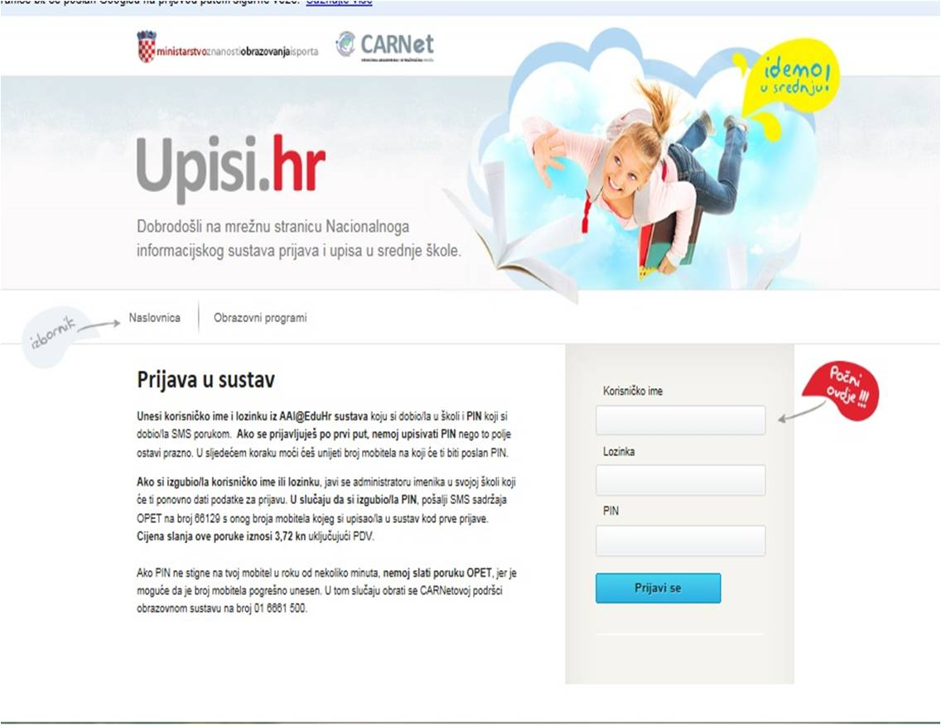
PRVA PRIJAVA U SUSTAV (registracija) U školi
Korisničko ime (iz elektroničkog identiteta)
Lozinka (iz elektroničkog identiteta)
ivana.horvat@skole.hr
3Rt43Kmj
Mobitel
0919124419
Pin (koji ćete dobiti mobitelom je četveroznamenkast)

Slide 16
Prijava u sustav
Upisati sa elektorničkog identiteta
ivana.horvat@ skole.hr
Pin dobiven putem mobitela

Slide 17
Osobni podaci i podaci za kontakt
Provjeriti! Ako ima pogrešaka javiti razredniku da ispravi

Slide 18
Ocjene: osnovno obrazovanje
Provjerit! Ako ima pogrešaka javiti razredniku da ispravi

Slide 19
Obrazovni programi
Pregled svih postojećih programa prema različitim kriterijima
Više o programu. Odabir…

Slide 20
Pretraživanje programa

Slide 21
Odabir stranog jezika i izbornih predmeta - obavezno

Slide 22
Odabir stranih jezika
Odabir izbornih predmeta
Potvrda odabira - obavezno

Slide 23
Lista odabira
Obrati pažnju na crveni ispis
Prijavnica i upisnica smije nedostajati!

Slide 24
Obrazovni programi (detalji – podaci o školi, opis zanimanja)
Naziv škole, adresa, telefon, telefax, lokacija, e-mail adresa, web stranica
Program, vrijeme trajanja, opis programa

Slide 25
Moj raspored – dodatne provjere

Slide 26
Moj odabir
Popis prijavljenih programa, promjena jezika i izbornih predmeta, brisanje
Mijenjanje prioriteta

Slide 27
Rezultati...
Prioritet | Tip programa | Škola | Program | Ukupno bodova | Zadovoljeni osnovni preduvjeti | Zadovoljeni specifični preduvjeti | Struktura bodova | Plasman prema bodovima | Upisna kvota | Pravo upisa | Ljestvica poretka
1 | Temeljni obrazovni program | Tehnička škola i prirodoslovna gimnazija Ruđera Boškovića, Osijek | Prirodoslovna gimnazija | 77,59 | Da | Da | Detaljno | 6 | 56 | Da | Plasman Abecedno
2 | Temeljni obrazovni program | I. gimnazija Osijek, Osijek | Opća gimnazija | 78,59 | Da | Da | Detaljno | 17 | 135¹ | da | Plasman Abecedno
3 | Temeljni obrazovni program | Medicinska škola Osijek, Osijek | Farmaceutski tehničar | 77,59 | Da | Da | Detaljno | 25 | 23² | ne | Plasman Abecedno
4 | Temeljni obrazovni program | Medicinska škola Osijek, Osijek | Medicinska sestra opće njege/ medicinski tehničar opće njege | 77,59 | Da | Da | Detaljno | 28 | 83³ | da | Plasman Abecedno

Slide 28
Detaljno…
Element vrednovanja | 5. razred | 6. razred | 7. razred | 8. razred | Ukupno
Prosjek | 4,85 | 5,00 | 4,87 | 4,87 | 19,59
Matematika | - | - | 5,00 | 4,00 | 9,00
Hrvatski jezik | - | - | 5,00 | 5,00 | 10,00
Kemija | - | - | 5,00 | 5,00 | 10,00
Biologija | - | - | 5,00 | 5,00 | 10,00
Fizika | - | - | 4,00 | 5,00 | 9,00
Prvi strani jezik (engleski jezik) | - | - | 5,00 | 5,00 | 10,00
 |  |  |  |  | 77,59

Slide 29
NOVOSTI!
Prema planu i programu učenici Srednje strukovne škole Vinkovci su dužni ići na praktičnu nastavu, a obaveza srednje škole je dodatno osiguranje učenika.
Učenici moraju položiti testove zaštite na radu prije kretanja na praktičnu nastavu!
Za evidenciju rada potrebne su im mape za praktičnu nastavu i u određenim zanimanjima za učenike se rade specifične radne uniforme.
SVE TO SE PLAĆA PRI UPISU U PRVI RAZRED I TROŠKOVE SNOSE UČENICI I RODITELJI!

Slide 30
Plaćanje pri upisu u srednju školu
Pri upisu u 1.r. zanimanja FRIZER I KROJAČ plaća se..
Pri upisu u 1.r. zanimanja MODNOG TEHNIČARA plaća se..
 | Potreban materijal | Cijena
1. | Mapa praktične nastave | 105kn
2. | Zadaćnice i potvrde | 10kn
3. | Osiguranje učenika | 35kn
4. | Radne uniforma | 65kn
UKUPNO: |  | 215kn
 | Potreban materijal | Cijena
1. | Zadaćnice i potvrde | 10kn
2. | Osiguranje učenika | 35kn
3. | Radne uniforma | 65kn
UKUPNO: |  | 110kn

Slide 31
Plaćanje pri upisu u srednju školu
Pri upisu u 1.r. zanimanja POMOĆNI KUHAR I SLASTIČAR plaća se..
Pri upisu u 1.r. zanimanja KUHAR I SLASTIČAR plaća se..
 | Potreban materijal | Cijena
1. | Testovi zaštite na radu | 10kn
2. | Učeničke potvrde | 5kn
3. | Osiguranje učenika | 35kn
4. | Radne uniforma | 80kn
UKUPNO: |  | 130kn
 | Potreban materijal | Cijena
1. | Mapa praktične nastave | 105kn
2. | Zadaćnice i potvrde | 10kn
3. | Osiguranje učenika | 35kn
4. | Radne uniforma | 80kn
UKUPNO: |  | 230kn

Slide 32
Plaćanje pri upisu u srednju školu
Pri upisu u 1.r. zanimanja TURISTIČKO HOTELIJERSKI KOMERCIJALIST plaća se..
 | Potreban materijal | Cijena
1. | Osobni dnevnik učenika na praktičnoj nastavi | 10kn
2. | Zadaćnice i potvrde | 10kn
3. | Osiguranje učenika | 35kn
4. | Radne uniforma | 80kn
5. | Testovi zaštite na radu | 10kn
UKUPNO: |  | 130kn

Slide 33
Plaćanje pri upisu u srednju školu
Pri upisu u 1.r. zanimanja AUTOMEHANIČAR, AUTOLIMAR, BRAVAR, VODOINSTALATER, INSTALATER GRIJANJA I KLIMATIZACIJE, PLINOINSTALATER, BRAVAR, MONTER SUHE GRADNJE, SOBOSLIKAR LIČILAC, AUTOLAKIRER, ELEKTROINSTALATER, AUTOELEKTRIČAR, ELEKTRONIČAR-MEHANIČAR, KONOBAR plaća se..
 | Potreban materijal | Cijena
1. | Mapa praktične nastave | 105kn
2. | Zadaćnice i potvrde | 10kn
3. | Osiguranje učenika | 35kn
UKUPNO: |  | 150kn

Slide 34
PRIJAVA I UPIS UČENIKA U SREDNJU ŠKOLU
Svi postupci bit će opisani u publikaciji: “Prijave i upisi u srednje škole za školsku godinu 2016./2017. – Idemo u srednju!”
Na temelju javne objave konačnih ljestvica poretka učenika – učenik ostvaruje pravo upisa u 1. razred srednje škole u šk.god. 2016./2017.
Svi učenici koji trebaju dostaviti dokumente (liječničke potvrde, ugovor o naukovanju, dokumentaciju kojom ostvaruju dodatna prava za upis) ostvaruju pravo upisa tek nakon dostave dokumenata u skladu s rokovima, ako ne dostave GUBE PRAVO UPISA u ljetnom roku te se prijavljuju na jesenski za ona zanimanja gdje ostane slobodnih mjesta (11. – 15.7.2016.)
Učenik potvrđuje svoj upis vlastoručnim potpisom i potpisom roditelja na UPISNICI koja se nalazi u NISpuSŠ-u koju mora dostaviti u srednju školu (11. – 15.7.2016.)
Ako učenik iz opravdanih razloga nije u mogućnosti dostaviti upisnicu u propisanom roku, to može učiniti njegov roditelj
Tek kada je sva dokumentacija (i potpisana upisnica) dostavljena srednjoj školi učenik je upisan u srednju školu!

Slide 35
ŽELIM VAM PUNO USPJEHA U PRONALASKU ODGOVARAJUĆE SREDNJE ŠKOLE I ZANIMANJA!

